Slide 1
Итоговое собеседование в 2024 году: изменения в демоверсии и система
подготовки девятиклассников

Slide 2
Изменения в КИМ 2024 года
Итоговое собеседование
Задания, время, отведенное на подготовку и подачи ответа не изменились.
Прежним осталось время проведения экзамена - 15-16 минут.
НО! Некоторые изменения претерпели критерии оценивания заданий .

Slide 3
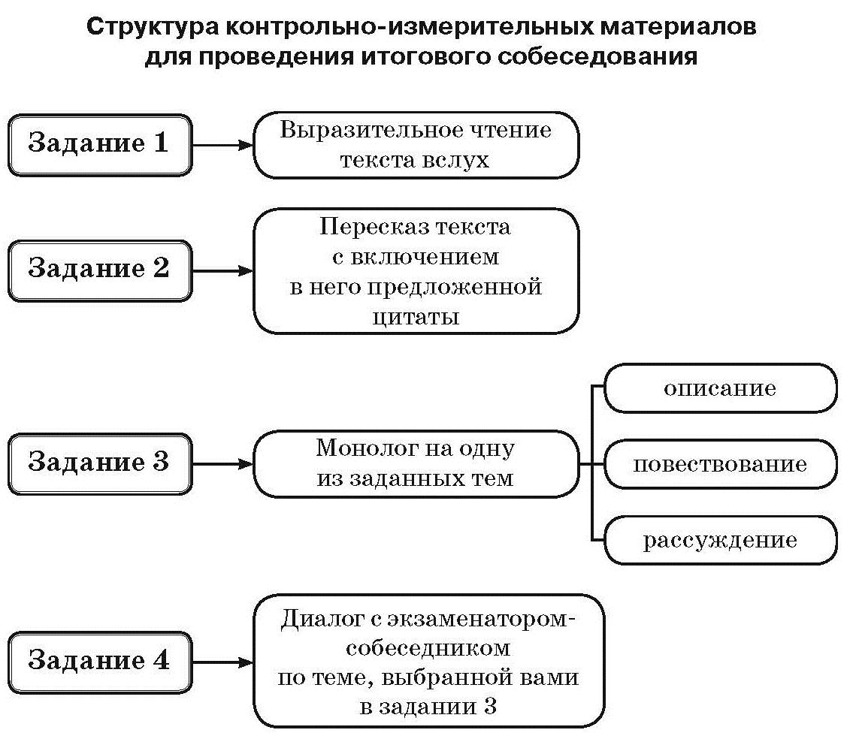
Модель КИМ итогового собеседования 2024 года

Slide 4
График проведения итогового собеседования в 2024 году
14 февраля 2024 года – основная дата
13 марта и 15 апреля 2024 года – дополнительные даты

Slide 5
Изменения в КИМ итогового собеседования 2024 года
Введён критерий Р вместо Р1 и Р2.
Новый критерий Р оценивает грамотность речи по всем заданиям. (максимальное
количество баллов - 8).
Добавилась оценка богатства речи и соблюдения фактической точности.
Если участник не приступал к выполнению двух или более заданий, то по всем
критериям оценивания грамотности речи ставится 0 баллов.

Slide 6
2022-23 учебный год
 | Критерии оценивания правильности речи за выполнение заданий 1 и 2 (Р1)
Г | Соблюдение грамматических норм.
 | Грамматических ошибок нет. | 1
 | Допущены грамматические ошибки (одна и более). | 0
О | Соблюдение орфоэпических норм
 | Орфоэпических ошибок нет, или допущено не более одной орфоэпической ошибки (исключая слово в тексте с поставленным ударением). | 1
 | Допущены орфоэпические ошибки (две и более) | 0
Р | Соблюдение речевых норм.
 | Речевых ошибок нет, или допущено не более трёх речевых ошибок. | 1
 | Допущены речевые ошибки (четыре и более). | 0
ИСК. | Искажения слов.
 | Искажений слов нет. | 1
 | Допущены искажения слов (одно и более). | 0
Максимальное количество баллов |  | 4

Slide 7
2022-23 учебный год
 | Критерии оценивания правильности речи за выполнение заданий 3 и 4 (Р2)
Г | Соблюдение грамматических норм.
 | Грамматических ошибок нет. | 1
 | Допущены грамматические ошибки (одна и более). | 0
О | Соблюдение орфоэпических норм
 | Орфоэпических ошибок нет, или допущено не более двух орфоэпических ошибок. | 1
 | Допущены орфоэпические ошибки (три и более) | 0
Р | Соблюдение речевых норм.
 | Речевых ошибок нет, или допущено не более трёх речевых ошибок | 1
 | Допущены речевые ошибки (четыре или более) | 0
РО | Речь в целом отличается богатством и точностью словаря, используются разнообразные синтаксические конструкции. По этому критерию участник итогового собеседования получает 1 балл только в случае, если 1 балл получен по критерию «Соблюдение речевых норм» | 1
 | Речь отличается бедностью и/или неточностью словаря, и/или используются однотипные синтаксические конструкции | 0
Максимальное количество баллов |  | 4
www.co

Slide 8
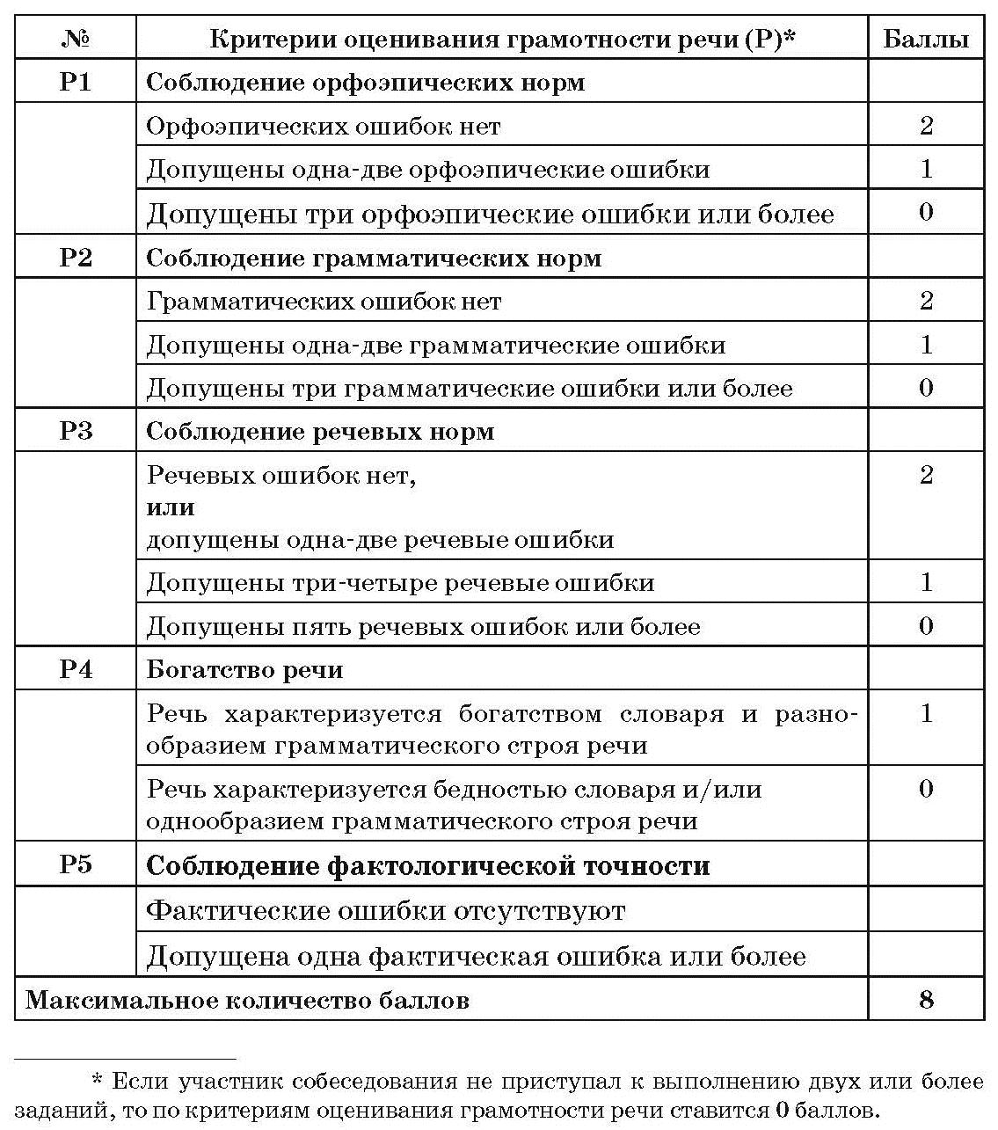
Изменения в 2023-24 учебном году

Slide 9
Изменения в 2023-24 учебном году
Изменилась система
оценивания заданий 1 и 2

Slide 10
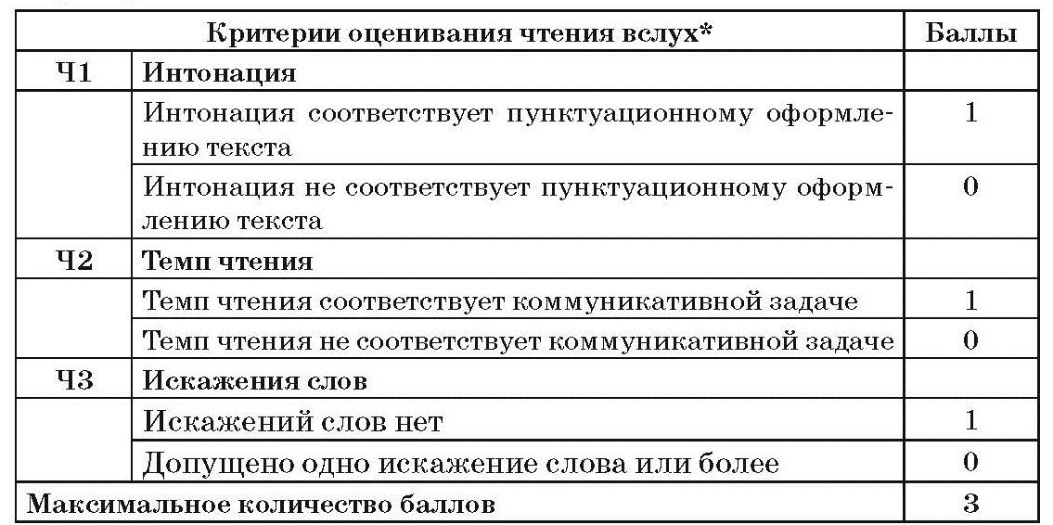
Задание 1

Slide 11
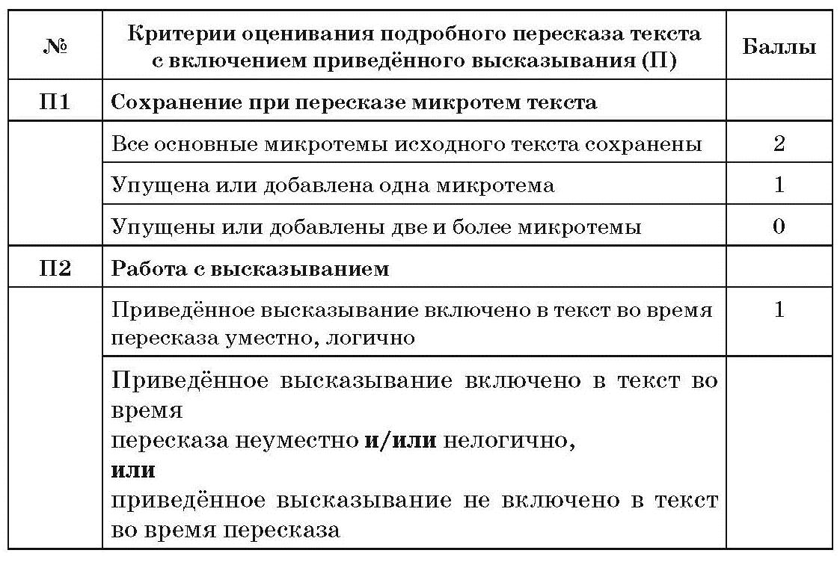
Задание 2

Slide 12
Задание 2

Slide 13
Изменения в 2023 – 24 учебном году
За монолог и диалог, как и прежде, дают по 3 и 2 балла соответственно. Однако по-новому оценивают количество фраз: 10 фраз - 2 балла, если 5-9 - 1 балл, а если меньше - 0.
При выполнении задания 4 (диалог) необходимо ответить на 3 вопроса.
Чтобы получить максимальные 2 балла, необходимо дать развернутый ответ на эти 3 вопроса.
www.company.com

Slide 14
Задание 1
Выразительное чтение текста вслух. Учащимся предлагается
небольшой текст (менее 200 слов) о каком-либо выдающемся нашем соотечественнике прошлого или о нашем современнике, который необходимо выразительно
прочитать.

Slide 15
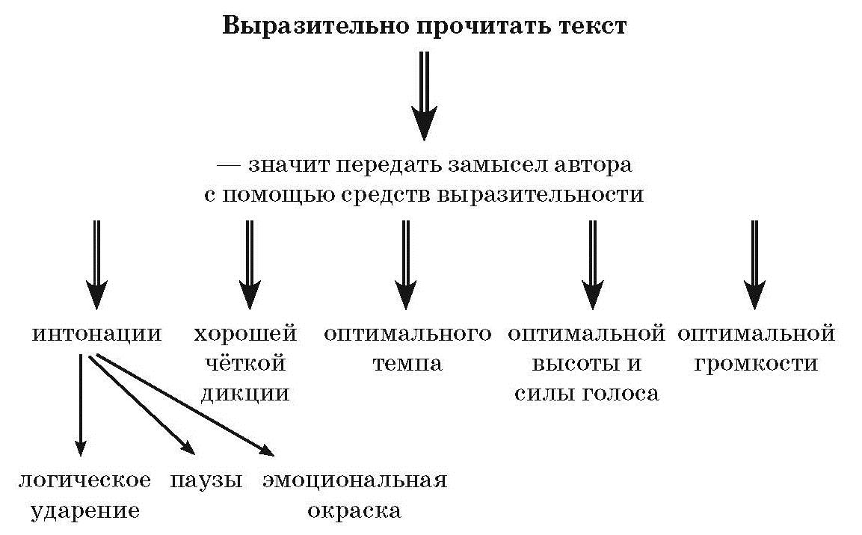
Задание 1

Slide 16
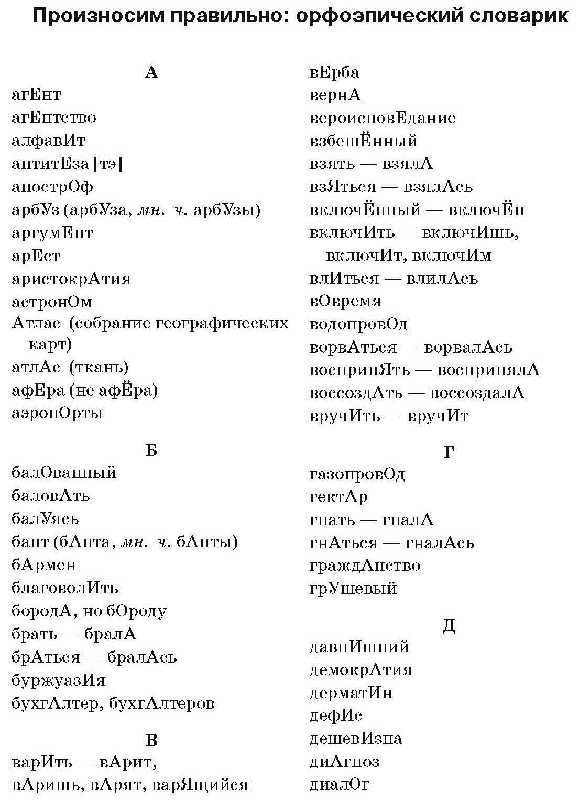
Задание 1

Slide 17
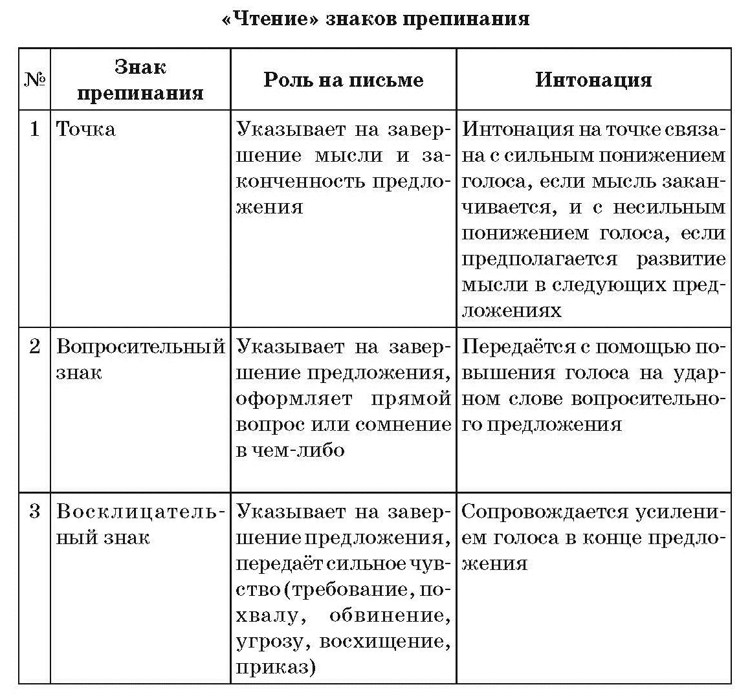
Задание 1

Slide 18
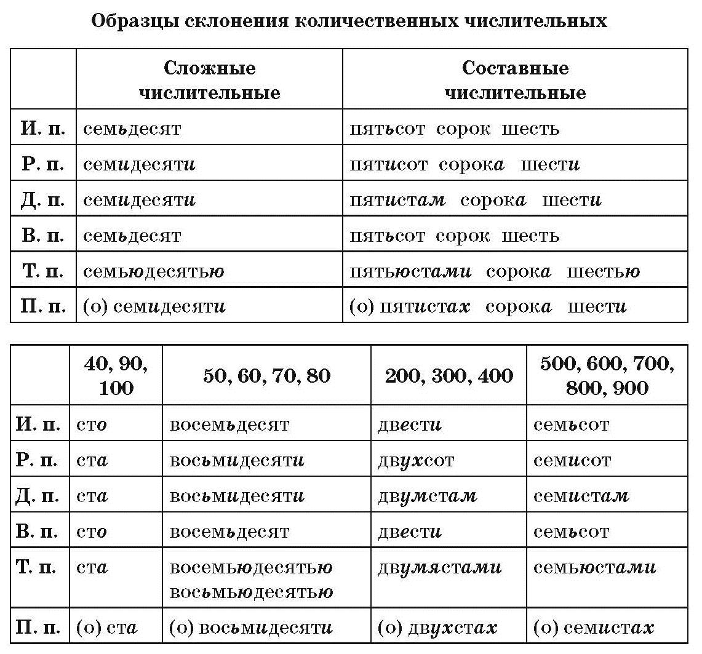
Задание 1

Slide 19
Задание 1
Участник собеседования успешно справится с первым заданием, если:
поймёт содержание текста и заложенную в нём информацию;
сможет передать интонации вопроса, утверждения, побуждения;
придаст голосу нужную эмоциональную окраску;
дикция будет чёткой и ясной;
речь будет достаточно громкой, с нормальным
темпом;
в словах будут правильно поставлены ударения;
при чтении будут соблюдены граматичские нормы;
не будут искажены слова.

Slide 20
Задание 2
Задание 2. Подробный пересказ текста с
включением приведённого высказывания
Учащиеся должны подробно пересказать текст, а также включить в него предложенное
высказывание.
Высказывание может быть введено в текст любым из способов цитирования.
При подготовке к заданию участник
собеседования должен определить, в какую часть текста логично и уместно включить
высказывание, чтобы пересказ и включённое в него высказывание составляли единый текст.

Slide 21
Задание 2
Способы цитирования:
прямое цитирование (используется предложение с прямой речью, например: М. Осоргин сказал о Шаляпине: «…»);
косвенное цитирование (используется
предложение с косвенной речью, например:
М. Осоргин, говоря о Шаляпине, писал о том,
что …);
и прямое, и косвенное цитирование (цитата включается в текст при помощи вводных слов и сочетаний: как писал …, как сказал …, по мнению
…, по мысли …, как совершенно справедливо заметил … и др. ).

Slide 22
Задание 3
Монологическое высказывание Участнику собеседования предоставляется право выбора одной из трёх тем, каждая из
которых связана с конкретным типом текста — описанием, повествованием и рассуждением.
Основная задача при подготовке — вспомнить особенности каждого типа речи.
Темы монологов соответствуют знаниям, жизненному опыту, интересам и
психологическим особенностям подростков.
К каждой теме даётся по четыре вопроса.

Slide 23
Часть 2. Задание 3

Slide 24
Задание 3. Описание
Описание
Названия тематических фотографий
могут быть разные, например: Школьный праздник; Последний звонок; Семейное торжество; Поход в музей… в театр… в кино… на выставку; Зимний пейзаж,
Осенний пейзаж, Поездка за город, Лыжная прогулка в лесу; Любимое увлечение.

Slide 25
Задание 3. Описание
Если на фотографии изображены люди или
мероприятие, необходимо включить описание
участников фотографии (кто изображён, чем заняты присутствующие, какое у них настроение и чем оно вызвано);
участника, который привлёк внимание и почему;
настроения присутствующих (выражение их лиц,
позы, динамика движений);
атмосферы, которую передаёт фотография;
ситуации, изображённой на фотографии (почему фотограф решил запечатлеть именно её);
Мероприятия или события, которое представлено на фото(место и время, чему оно посвящено, что объединяет участников и т.д).

Slide 26
Задание 3. Описание
Последовательность работы при выполнении задания 3 (описание фотографии):
внимательно рассмотрите фотографию и определите, кто или что на ней изображено;
прочитайте тему, помещённую под фотографией, - она подскажет содержание монолога;
обязательно воспользуйтесь примерным планом
ответа, который размещён после фотографии; прочитайте эти пункты до того, как начнёте выстраивать ответ, чтобы не было повторов;
опишите предмет, человека (людей) или
мероприятие;
в качестве вывода используйте свои впечатления
от увиденного.

Slide 27
Задание 3. Повествование
Повествование
Задание темы 2 предполагает рассказ на основе жизненного опыта: Моя будущая профессия; Традиции моей семьи; Моя
мечта; Моё любимое время года; Мой школьный проект; Музыка в моей жизни;
Моя любимая книга; Мой любимый фильм; Как я приготовил своё первое
блюдо; Мой домашний питомец; Книга в моей жизни; Мои увлечения; мой лчший друг и др.

Slide 28
Задание 3. Рассуждение
Рассуждение
Коммуникативная задача третьей темы задания 3 – дать ответ на поставленный в теме вопрос.
Например, Что значит быть патриотом?
Нужно ли отстаивать своё мнение? Почему
люди стремятся обрести друзей? Что значит быть современным человеком? Что влияет на выбор профессии? Как научиться управлять своим временем? Что значит быть успешным человеком? Нужно ли заниматься
самообразованием?

Slide 29
Задание 3. Рассуждение
Последовательность ответа:
определить тему связного трёхминутного высказывания. Тема даётся в виде вопросительного предложения;
структура текста-рассуждения: тезис – доказательства – вывод;
Тезис в рассуждении – ответ на поставленный в задании вопрос;
Обязательно использовать вопросы, размещённые в карточке участника.

Slide 30
Задание 4. Диалог
Тема, которая была выбрана участником собеседования в задании 3 и использована в монологе, будет продолжена и в задании 4.
При выполнении задания 4 проверяется умение девятиклассников принимать участие в диалоге. Они должны ориентироваться в условиях общения, наладить контакт и эмоциональную связь с собеседником,
соблюсти нормы вежливости и речевого этикета и полно ответить на все вопросы.

Slide 31
Задание 4. Диалог
Рекомендации при проведении диалога
В беседе продолжается развитие темы монолога.
Никогда не следует отвечать односложно – да или нет. Ответы должны быть полными, развёрнутыми, желательно использовать сложные предложения.
Следует использовать вводные слова и
предложения, обозначающие отношение к тому, о чём говорите.

